Slide 1
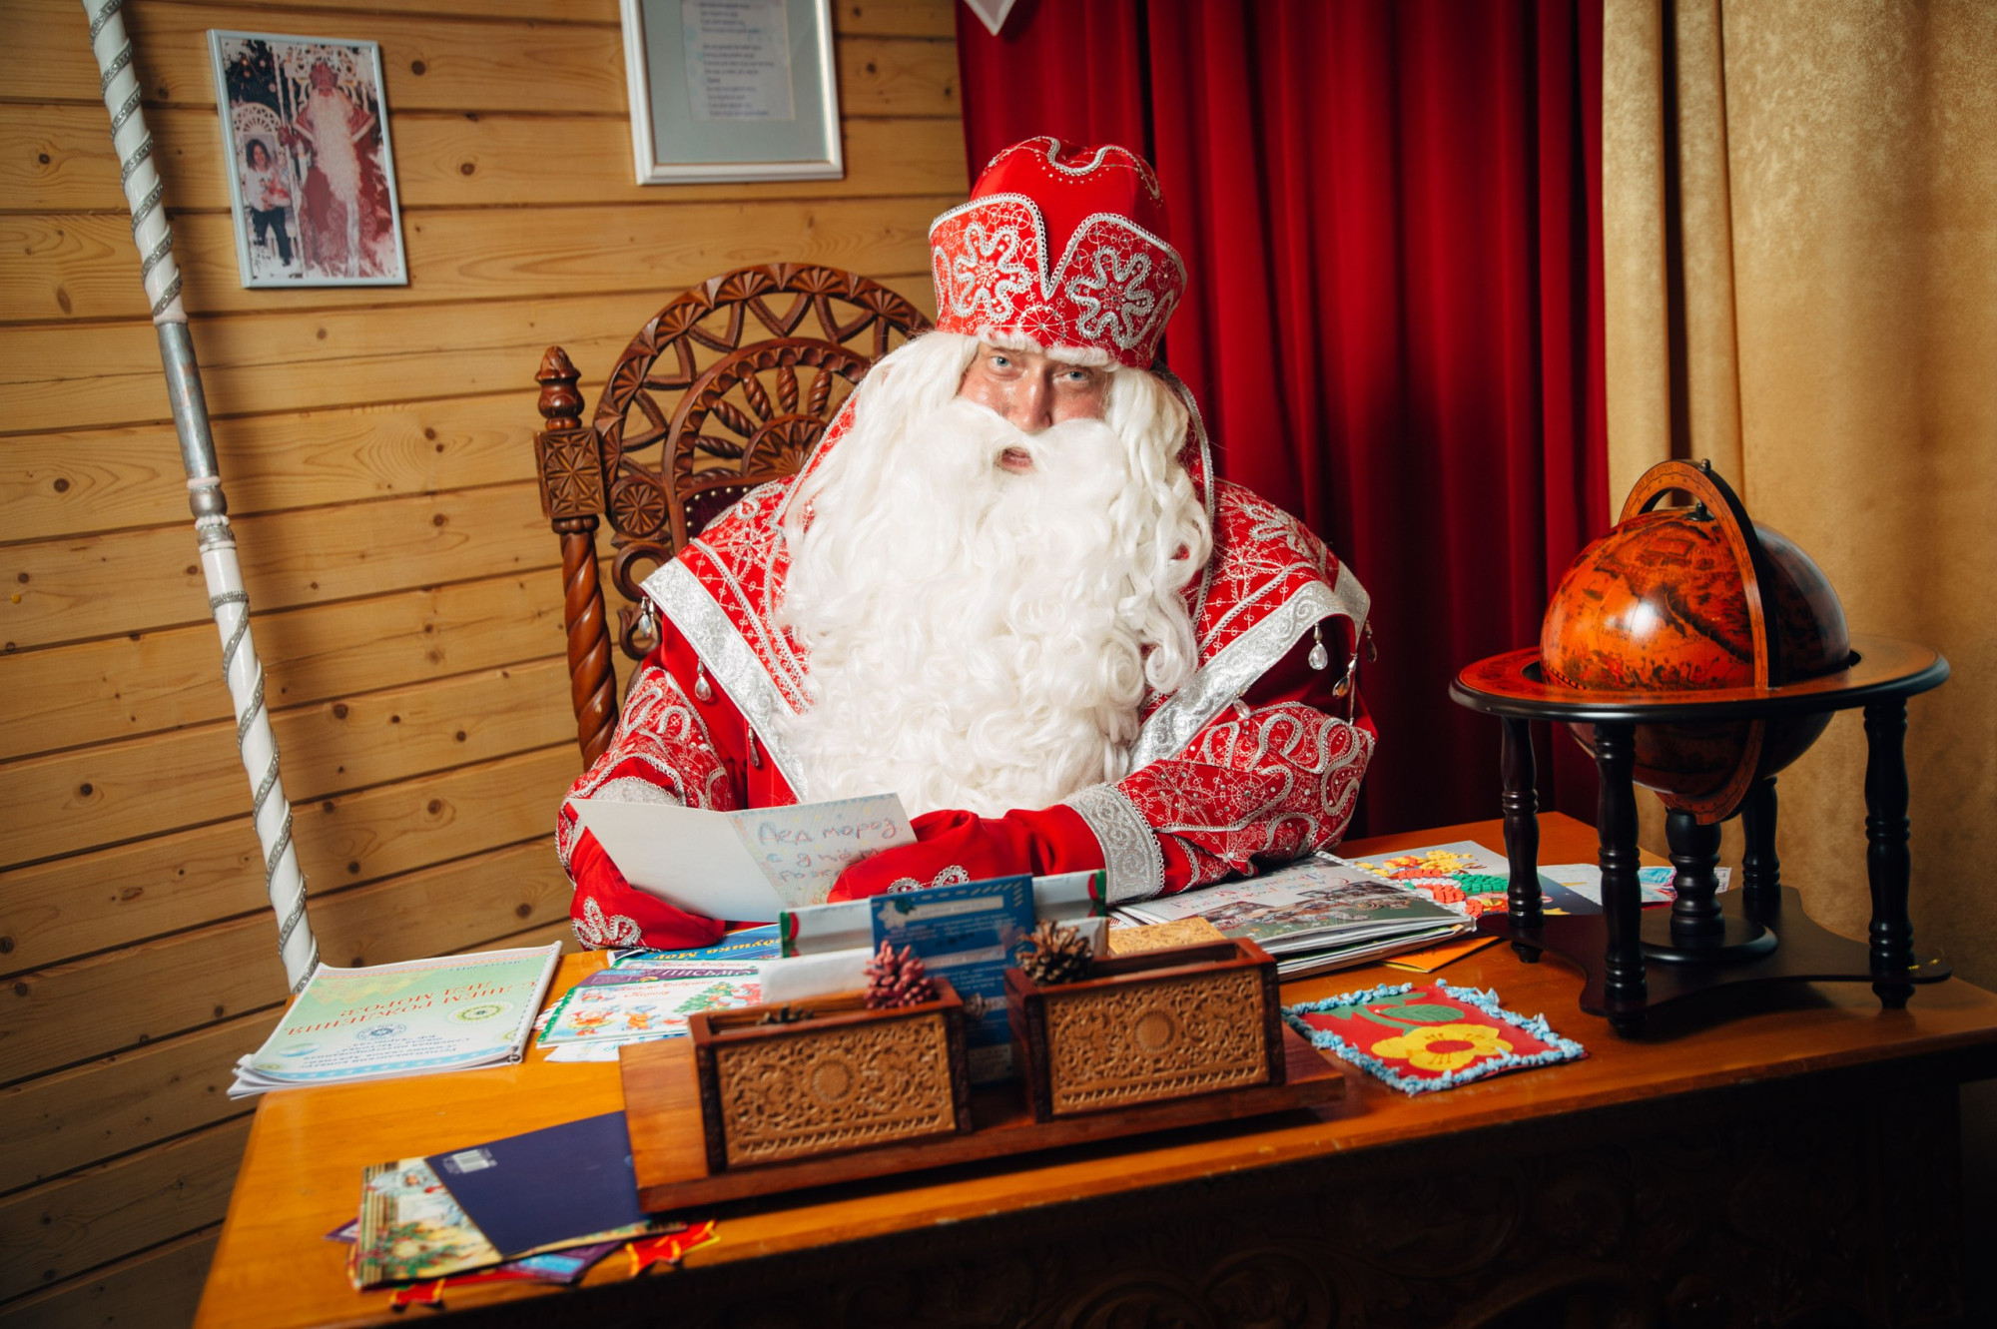


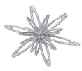
День Рождения Деда Мороза

Slide 2
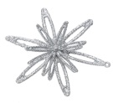
18
ноября
В Великом Устюге наступает настоящая зима и ударяют морозы.

Slide 3
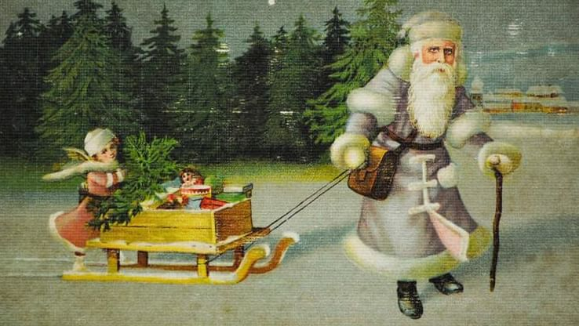
Персонажу Деду Морозу больше 2000 лет.
В разные времена он был известен в разных образах: сначала в облике восточнославянского духа холода Трескуна, затем как персонаж сказок
Морозко или Мороз Иванович

Slide 4
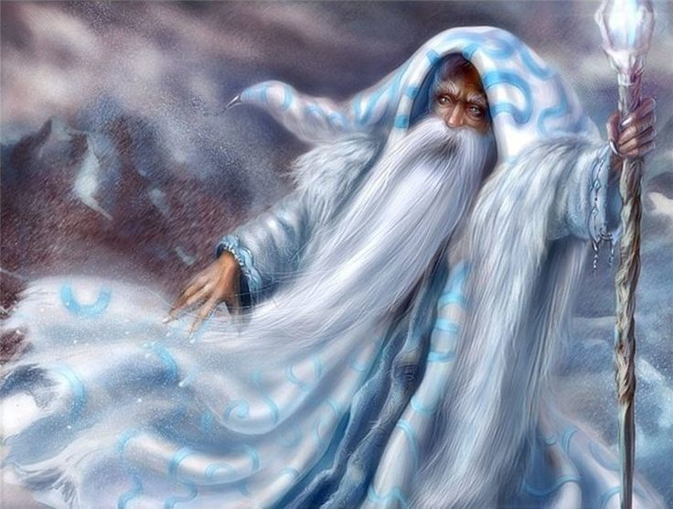
Трескун - дух холода в восточнославянском фольклоре. Он заметал дороги, замораживал воду в колодцах, напускал в избы холод. Говорили, что от удара его посоха в избах трескаются бревна.

Slide 5
Дед Мороз олицетворяет русские традиции и выглядит могучим добрым волшебником.
Шуба и шапка стилизованы под русский наряд века XVI–XVII. Чаще всего встречается Дед Мороз в красной шубе.

Slide 6
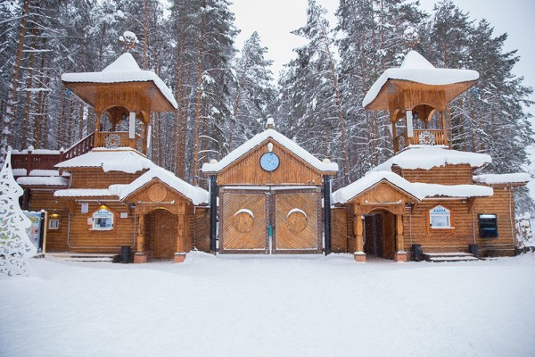
В 1999 году Великий Устюг был официально назван родиной российского Деда Мороза.

Slide 7
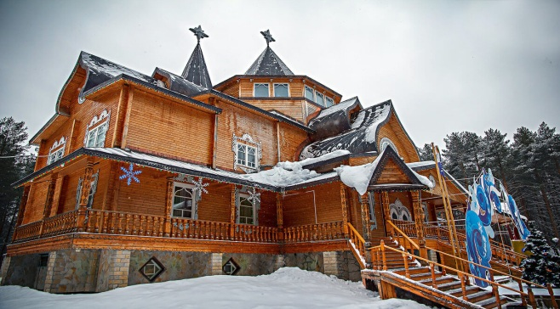
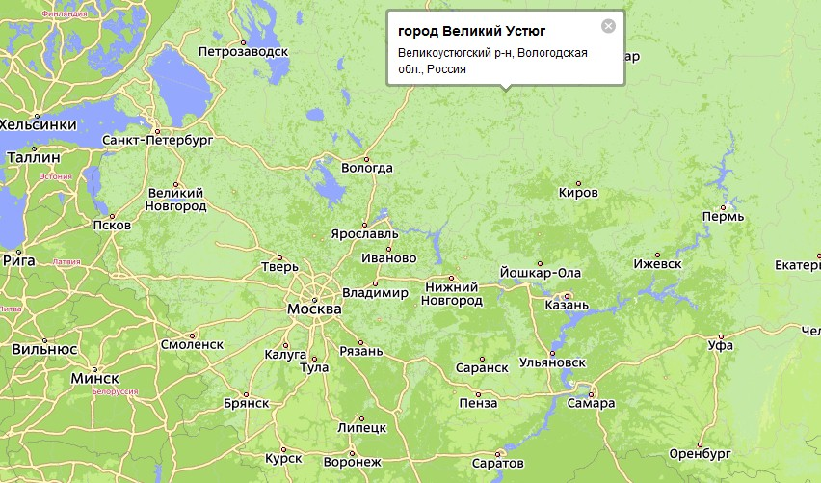
Великий Устюг - Древнейший город на Русском Севере

Slide 8
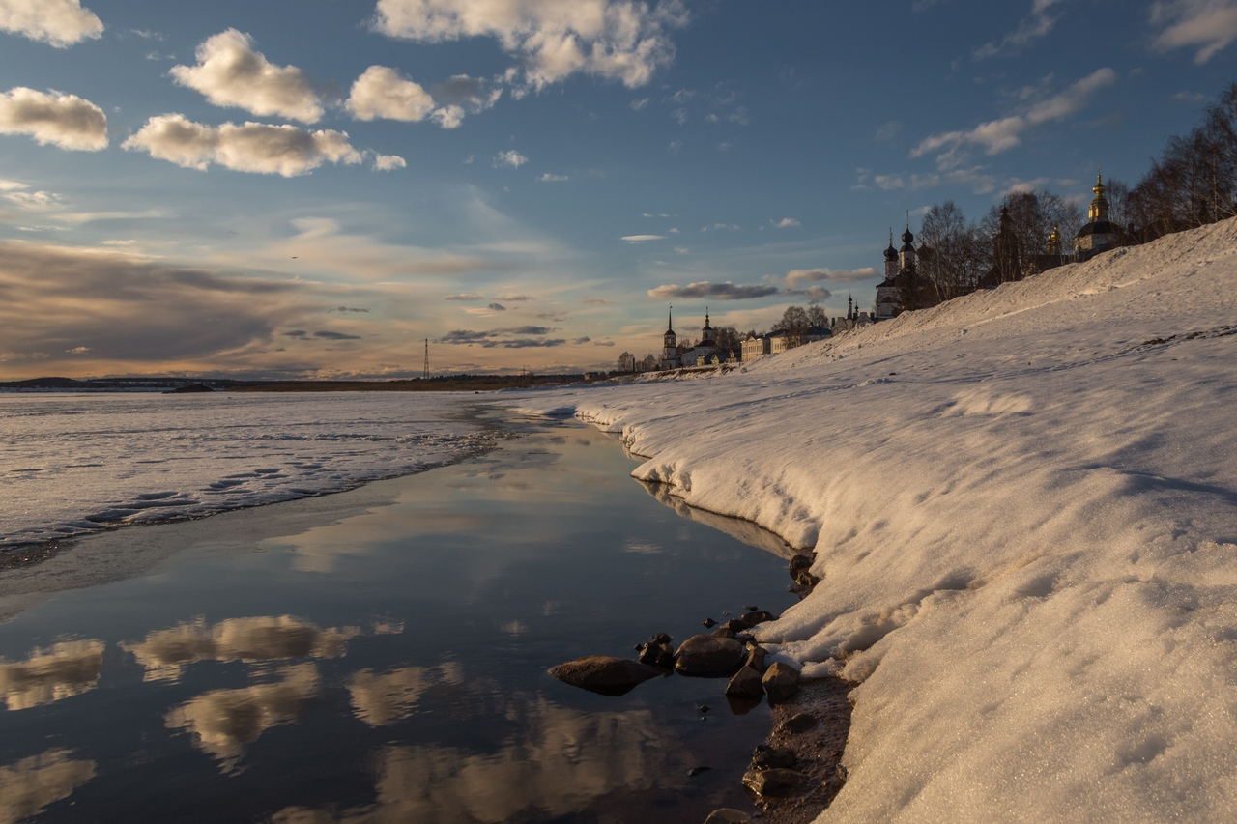
Легенда
Когда-то в древние времена у реки Сухона жили два брата Водолей и Мороз. Старший Водолей любил разливать воду и разводить слякоть, а младший Мороз её замораживал, превращая в ледяные скульптуры.

Slide 9
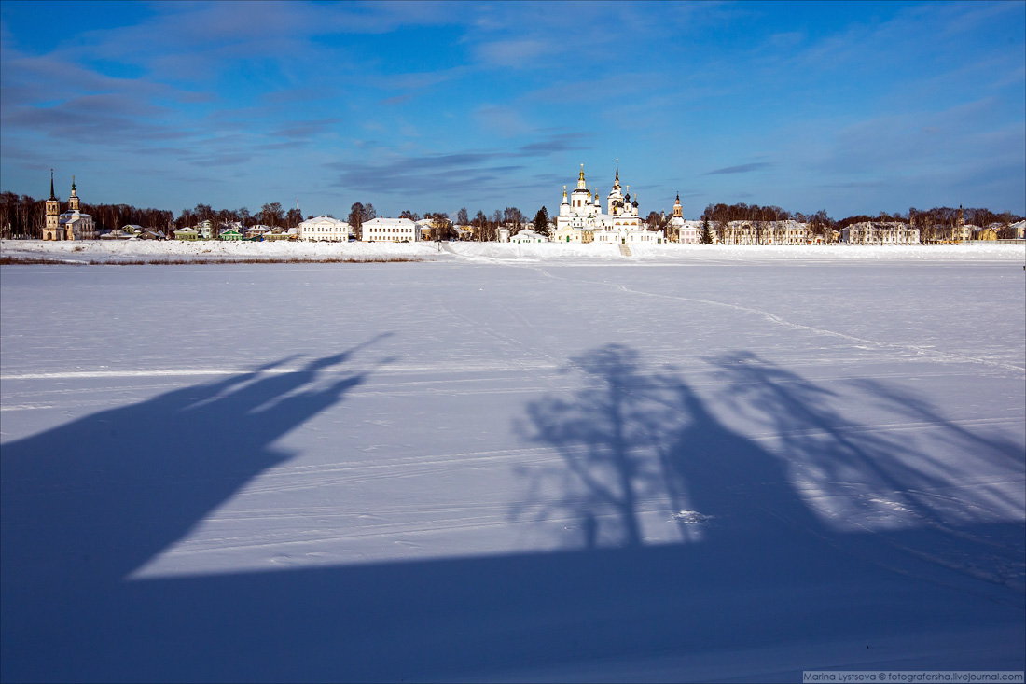
Однажды братья поссорились. Водолей заявил, что на земле их прадедов должен хозяйствовать он один. Тогда Мороз обиделся и отправился скитаться по свету. Но нигде ему не было так мило, как в родном крае. Повзрослев, он вернулся домой и помирился с братом. Водолей встретил Мороза с распростёртыми объятиями и пообещал ему построить терем.

Slide 10
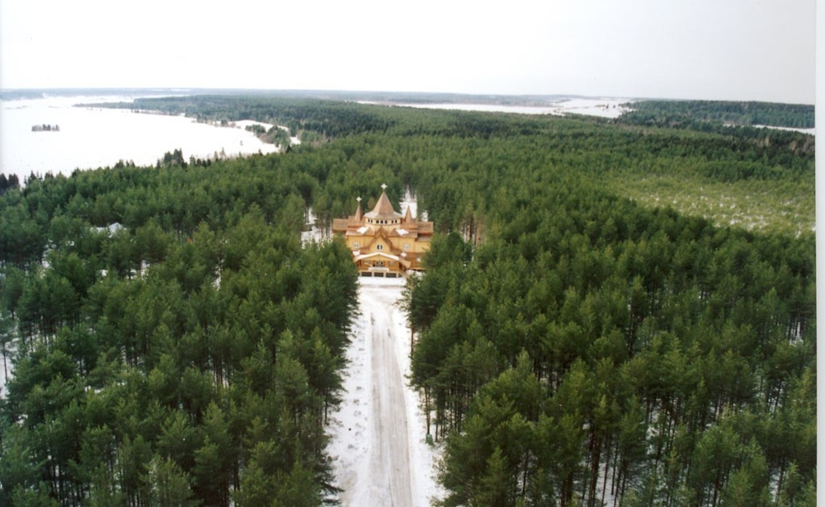
Теперь на месте слияния рек Юг и Сухона стоит волшебный дом Деда Мороза.

Slide 11
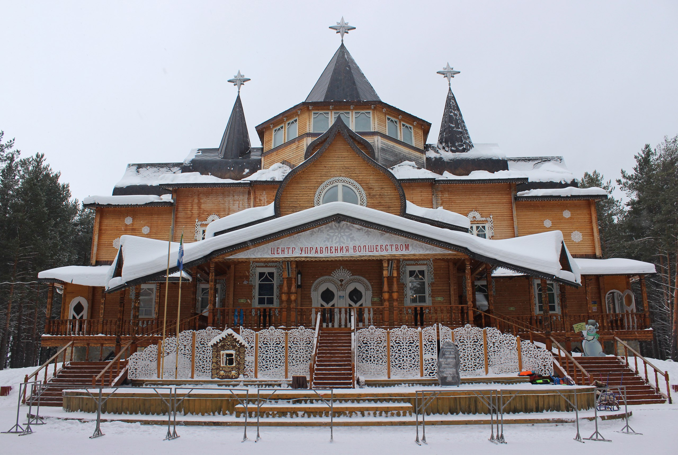
Круглый год Дед Мороз встречает гостей.

Slide 12
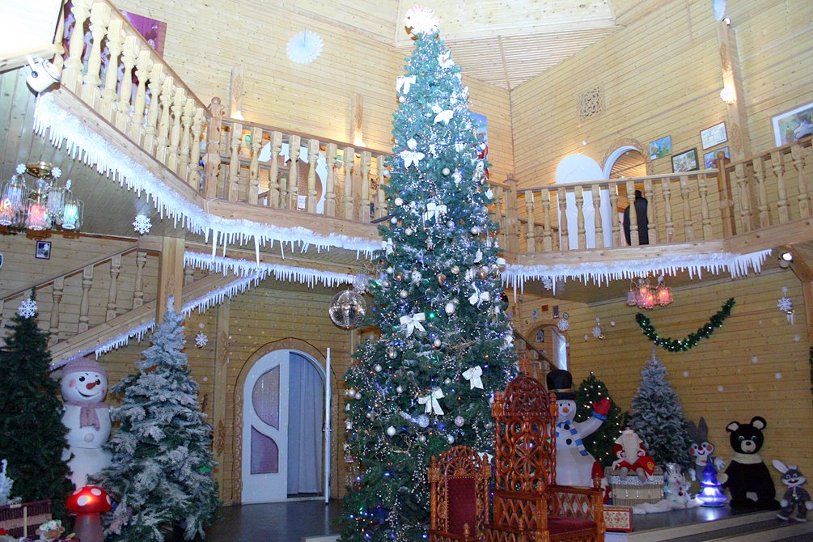
Терем Деда Мороза построен из дерева, а украшают его яркие расписные узоры.
В доме 12 комнат, среди которых кабинет с обсерваторией, гардеробная и спальня с секретами.

Slide 13
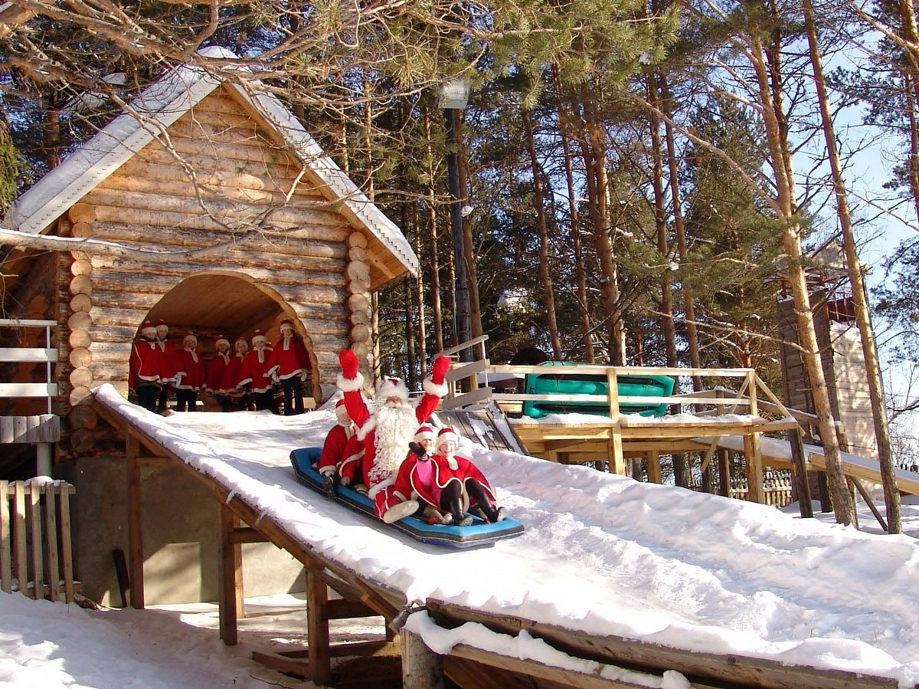
У Деда Мороза есть помощники, которые рассказывают гостям о жизни Деда Мороза, показывают дом, помогают следить за порядком, разбирают почту.

Slide 14
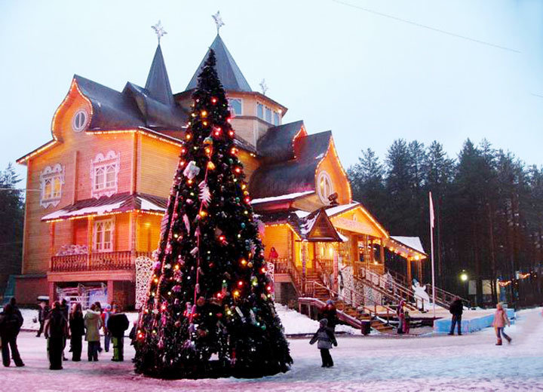
На площади Великого Устюга празднуют День Рождение Деда Мороза и, по традиции, зажигаются огни на первой Новогодней Ёлке.

Slide 15
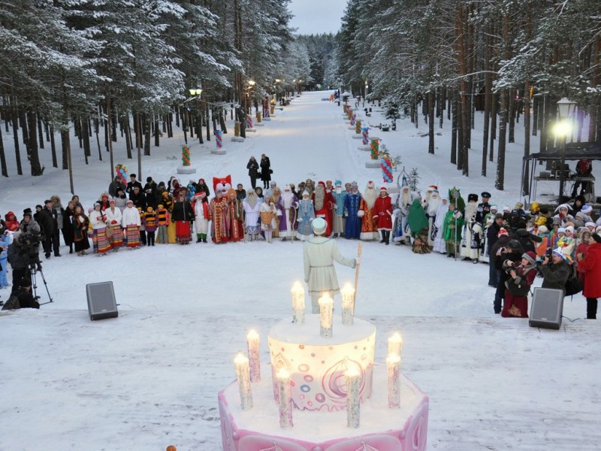
После этого праздника Дед Мороз поедет по российским городам и в каждом будет вместе с детьми зажигать огни на Ёлках.

Slide 16
Традиции украшать ёлку более 2000 лет. Раньше люди считали, что все деревья наделены добрыми силами, что в них живут добрые духи. И, развешивая на деревьях угощения, пытались задобрить этих духов.

Slide 17
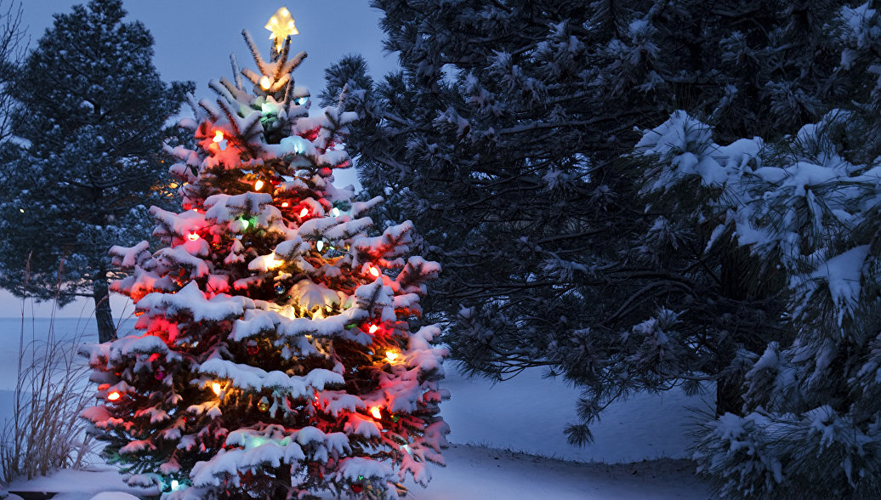
Ель считали священным центром, «мировым древом», символизирующим саму жизнь.
Раньше вместо игрушек на ёлку вешали плоды разных деревьев, например, яблоки и орехи.

Slide 18
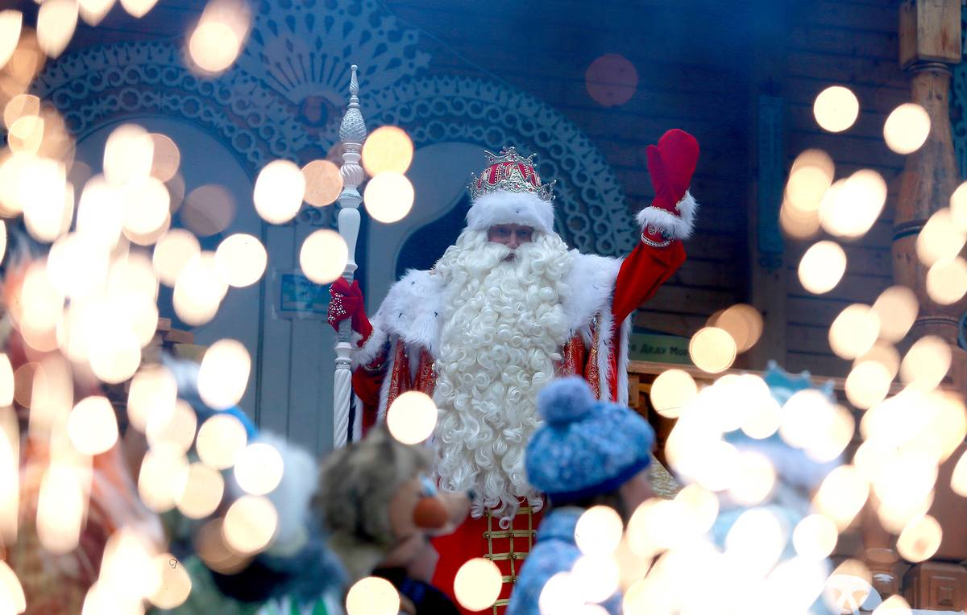
Каждый год Дед Мороз зажигает на площадях городов Ёлки, участвует в массовых гуляниях , хороводах, посещает простые семьи, дарит детям подарки. Дед Мороз исполняет желания, принося настоящую сказку и волшебство.

Slide 19
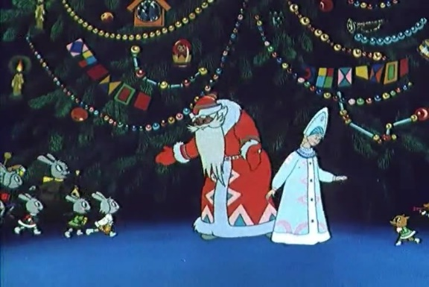
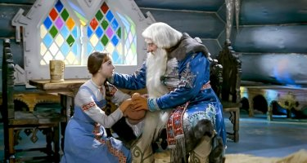
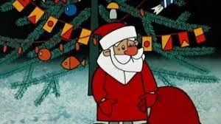
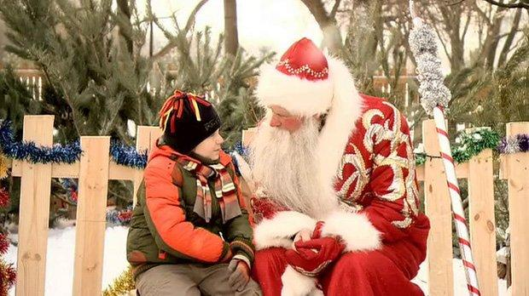
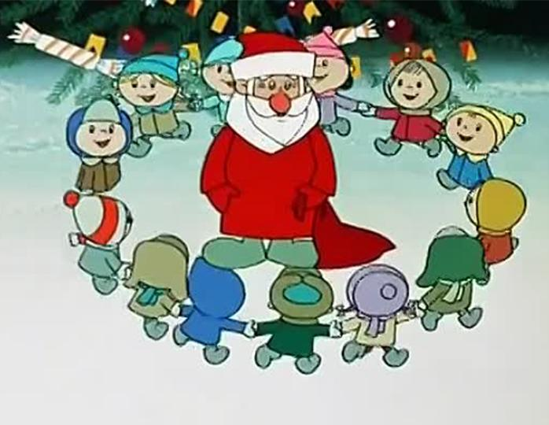
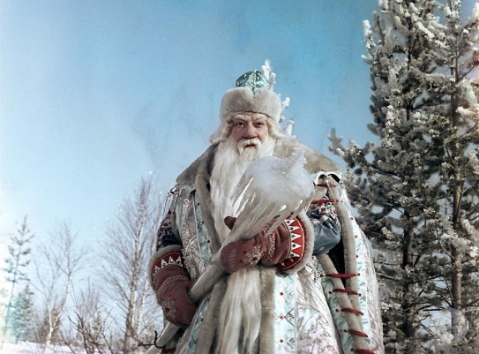
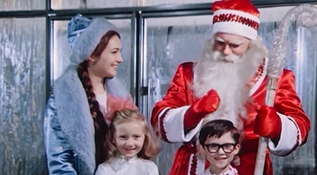
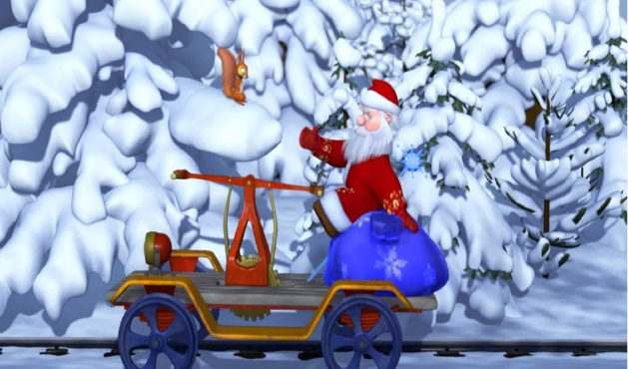
«Морозко»
«Новогодние приключения Маши и Вити»
«Снегурочка»
«Дед Мороз и лето»
«Двенадцать месяцев»
«Дед Мороз и Серый волк»
«Маша и Медведь» (выпуск 3)
«Ну, погоди!» (выпуск 8) ...

Slide 20
Чем порадовать
Деда Мороза?
подарок своими руками
танец
песня
игра на музыкальном инструменте
фокус
стихотворение

Slide 21





Раньше написать письмо Деду Морозу можно было только на бумаге и отправить почтой. Сейчас отправить письмо можно на электронную почту или на сайт Деда Мороза.
Конечно, Дедушка Мороз читает все письма, но больше любит письма, которые написаны от руки, говорит, что они теплее и дороже сердцу.

Slide 22

Куда: 162390, Вологодская обл., Великий Устюг, Октябрьский пер., д. 1А, Почта Деда Мороза
Кому: Деду Морозу

Slide 23
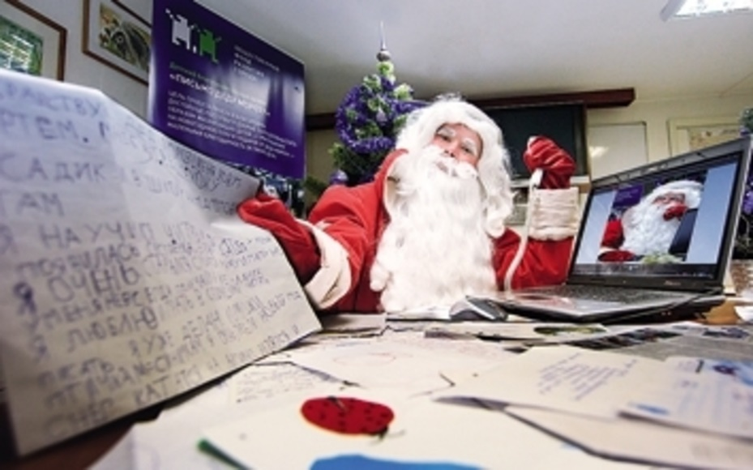



Официальный сайт Деда Мороза:
Электронная почта:
ВКонтакте:

